Slide 1
x
w
y
z

Slide 2
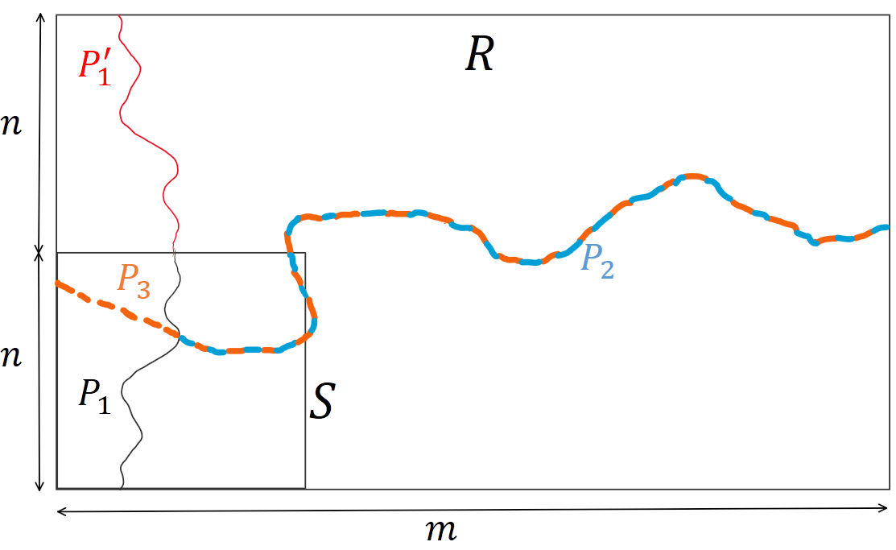

Slide 3
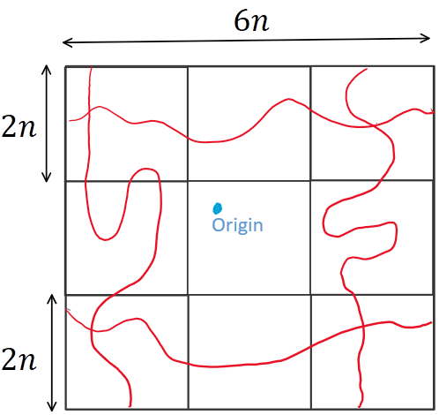


Slide 4
